Slide 1
시계의 역사
안준혁

Slide 2
시계의 역사
안준혁
Notes:
시계의 변천사를 알아보도록 하겠습니다.

Slide 3
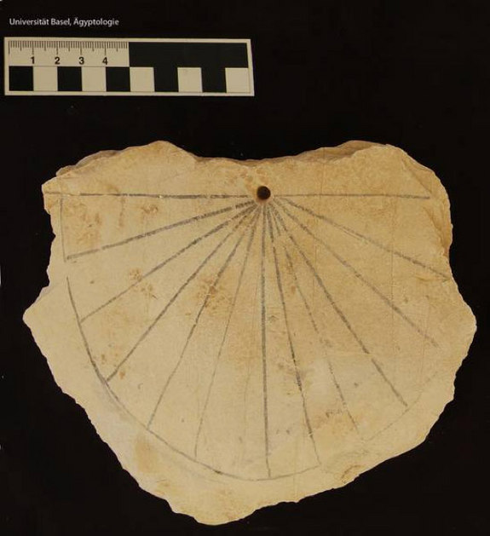
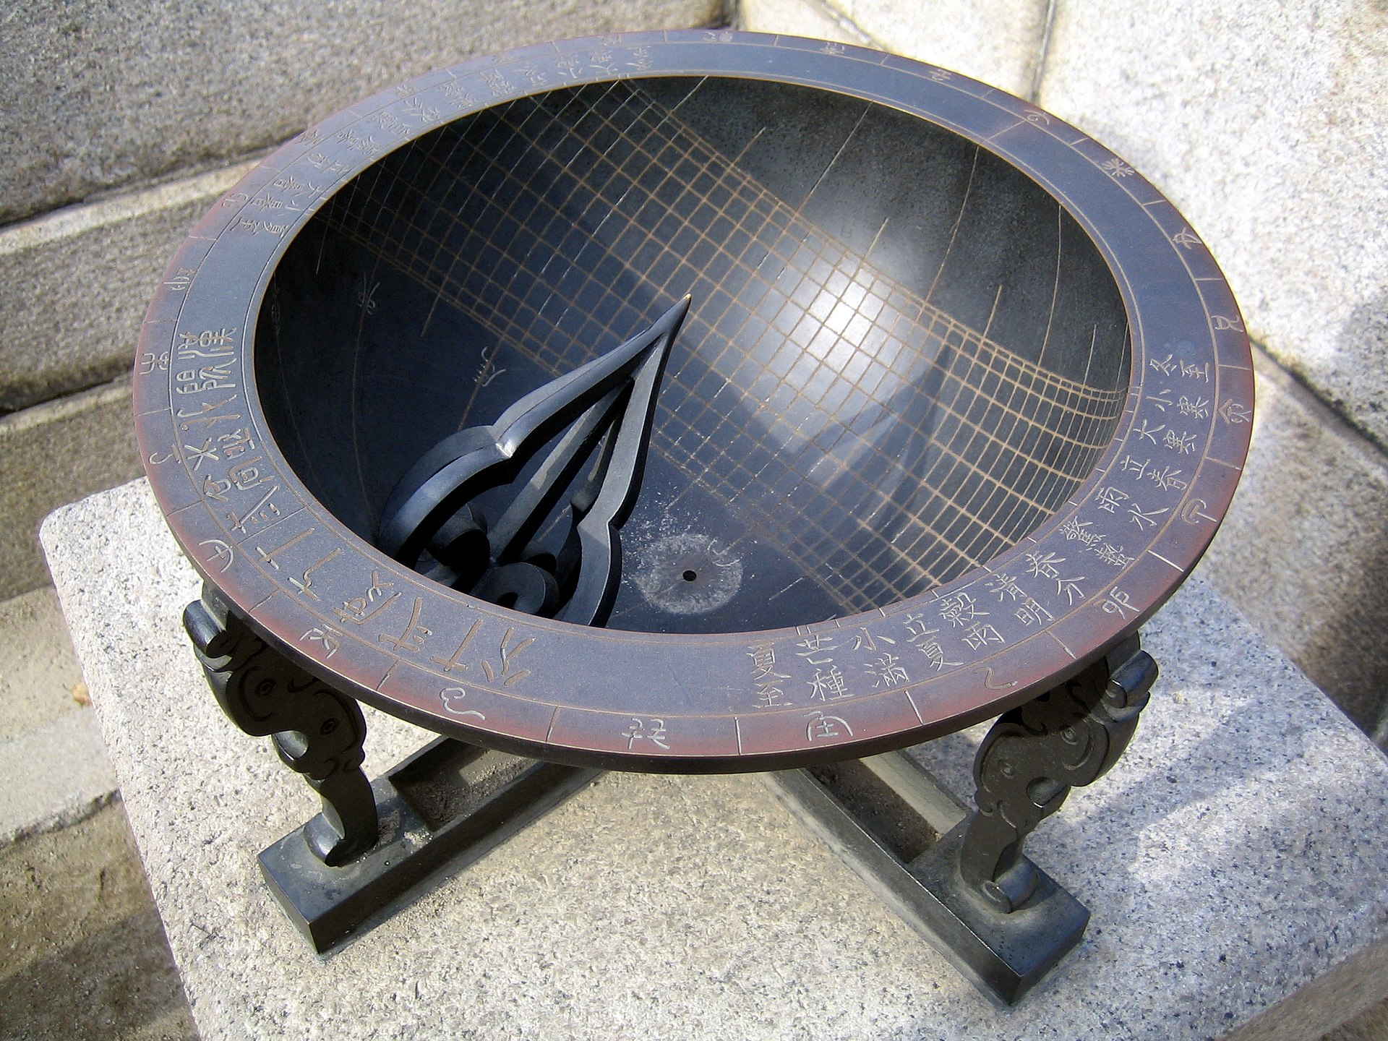
해시계
(기원전 1500년경 고대 이집트)
앙부일구 (1434년)
Notes:
해시계는 태양의 움직임에 따른 그림자의 변화로 시간을 나타냅니다.
왼쪽 사진은 가장 오래된 해시계로도 알려져 있는 기원전 1500년경에 만들어진 고대 이집트의 해시계인데요.
선을 그어 시간을 나눠 놓은 것을 확인할 수 있습니다.
오른쪽 사진은 조선의 해시계 앙부일구입니다. 최초의 앙부일구는 세종 때 장영실이 만든 것인데요. 세로선으로 시간을 나타냈으며, 가로선으로는 절기를 나타냈습니다.

Slide 4
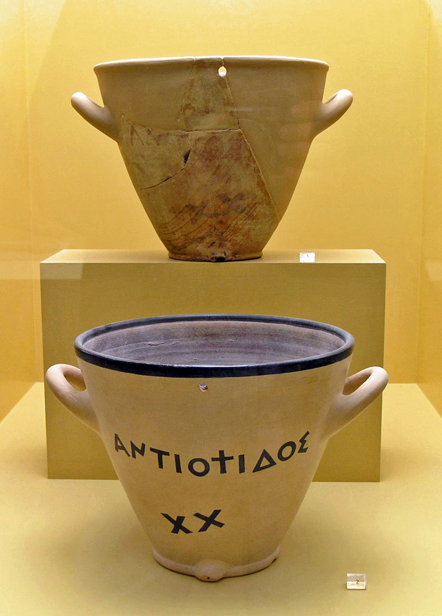
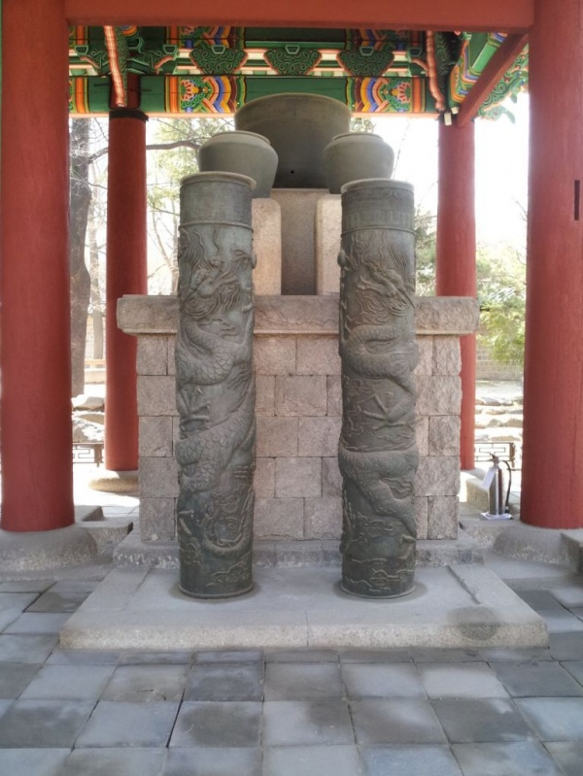
물시계
(기원전 5세기 고대 아테네)
자격루 (1434년)
Notes:
물시계는 해시계와 마찬가지로 오래 전부터 존재해왔는데, 해시계와는 달리 밤에도 사용할 수 있었습니다.
왼쪽 사진은 기원전 5세기 고대 아테네의 물시계로 클렙시드라라고 불리는데요. 물이 빠져나간 정도를 보고 시간을 측정했습니다.
조선에서도 물시계인 자격루가 만들어졌는데요. 지금은 파수호 부분만 남아 있지만 과거에는 기계 장치를 통해 자동으로 북과 징을 울렸다고 합니다.

Slide 5
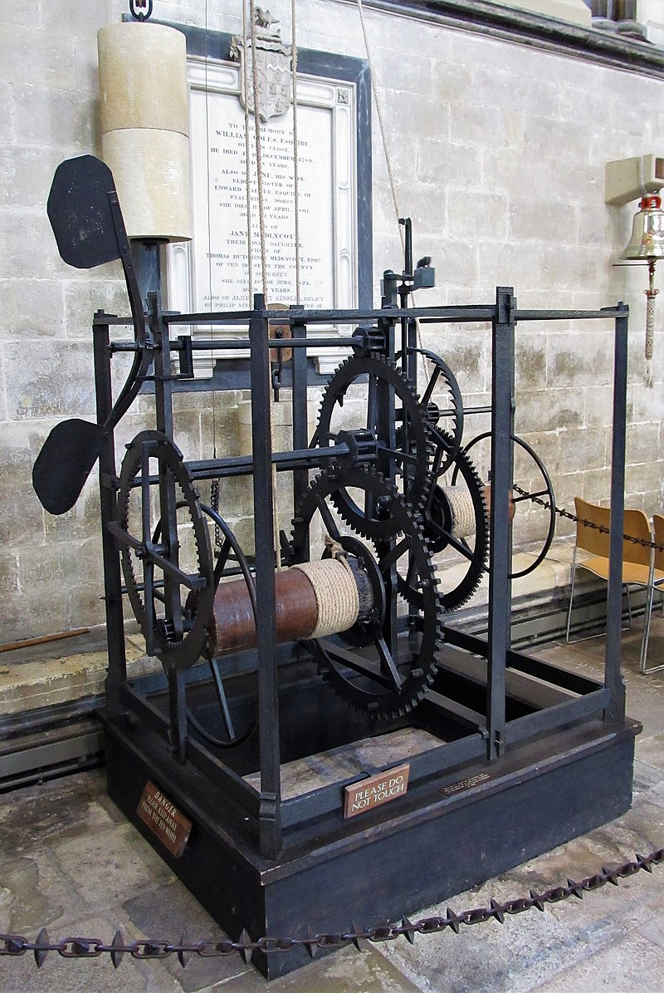
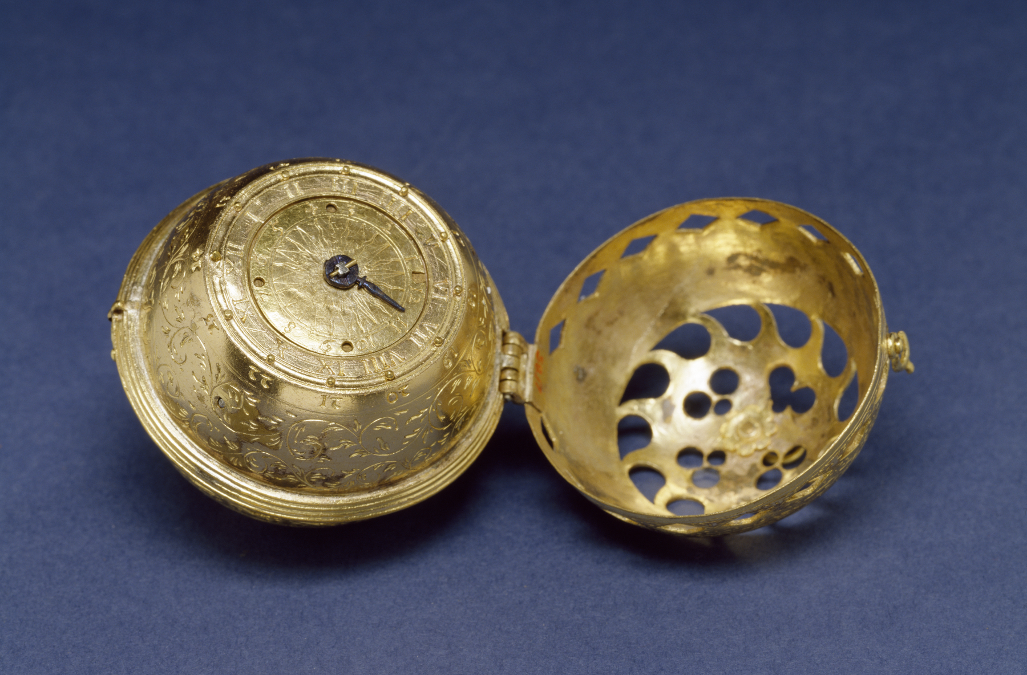
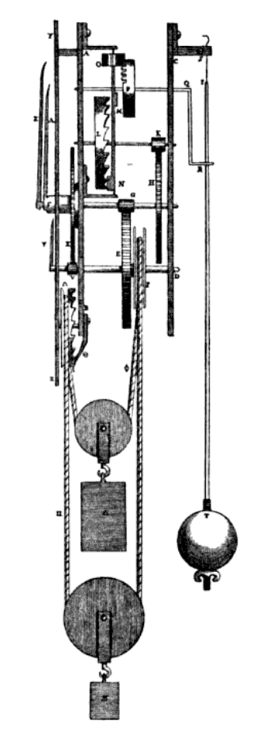
기계식 시계
태엽식 회중시계 (15세기 초)
솔즈베리 성당의 시계 (1386년, 복원)
하위헌스가 설계한 진자 시계
Notes:
13세기 후반부터는 기계식 시계가 등장하기 시작했습니다. 왼쪽의 시계는 추 낙하식 시계로 추가 낙하하며 줄이 풀리는 힘을 이용한 시계입니다.
두 번째 시계도 기계식 시계인데요, 독일의 자물쇠공 페터 헨라인이 무게추 대신 태엽을 동력원으로 이용하여 휴대용 회중시계를 만들어냈습니다.
1656년에는 크리스티안 하위헌스가 진자의 등시성을 이용하여 기존의 기계식 시계보다 오차가 적은 진자 시계를 설계했습니다.

Slide 6
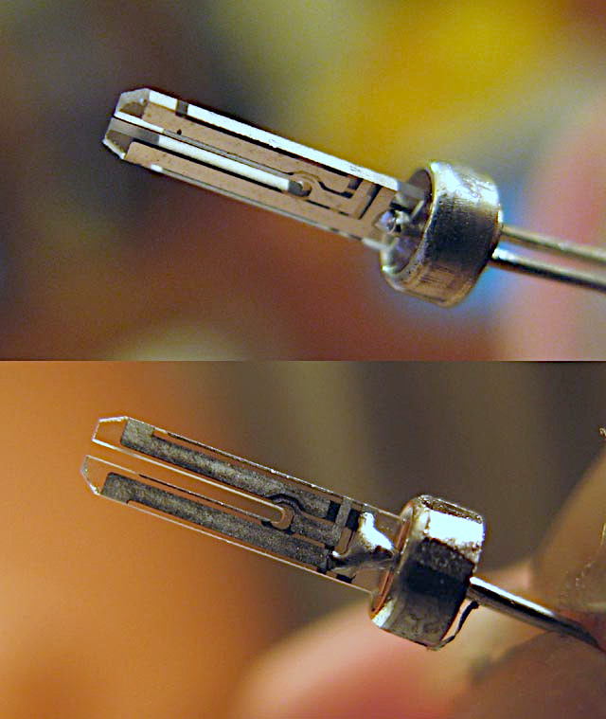
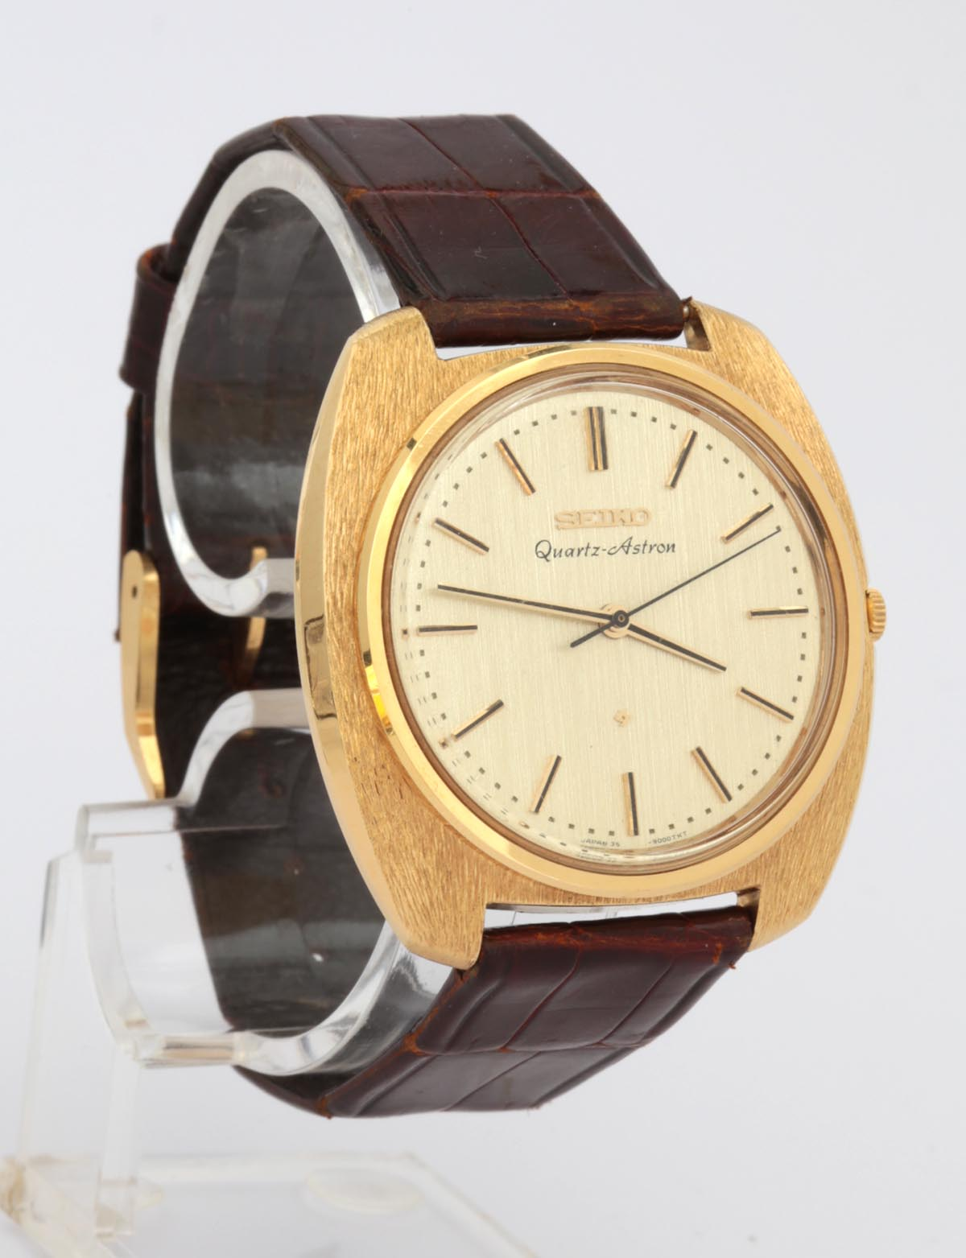
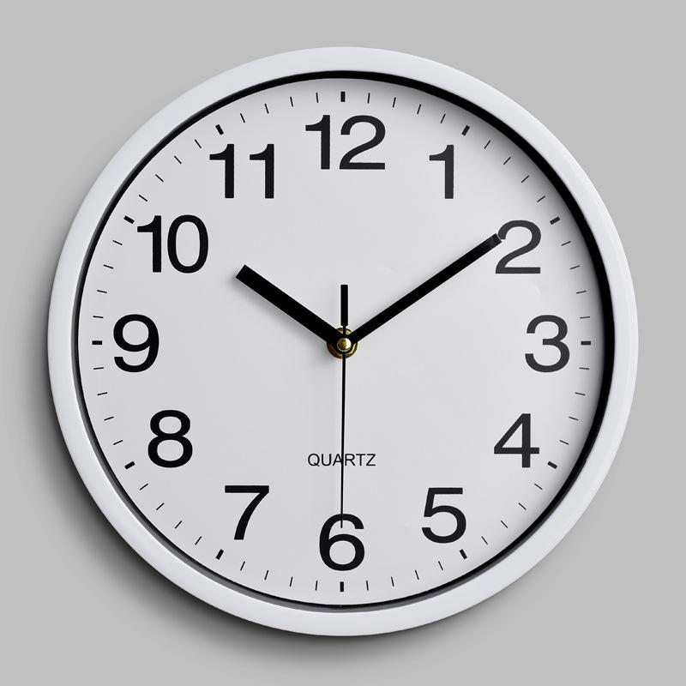
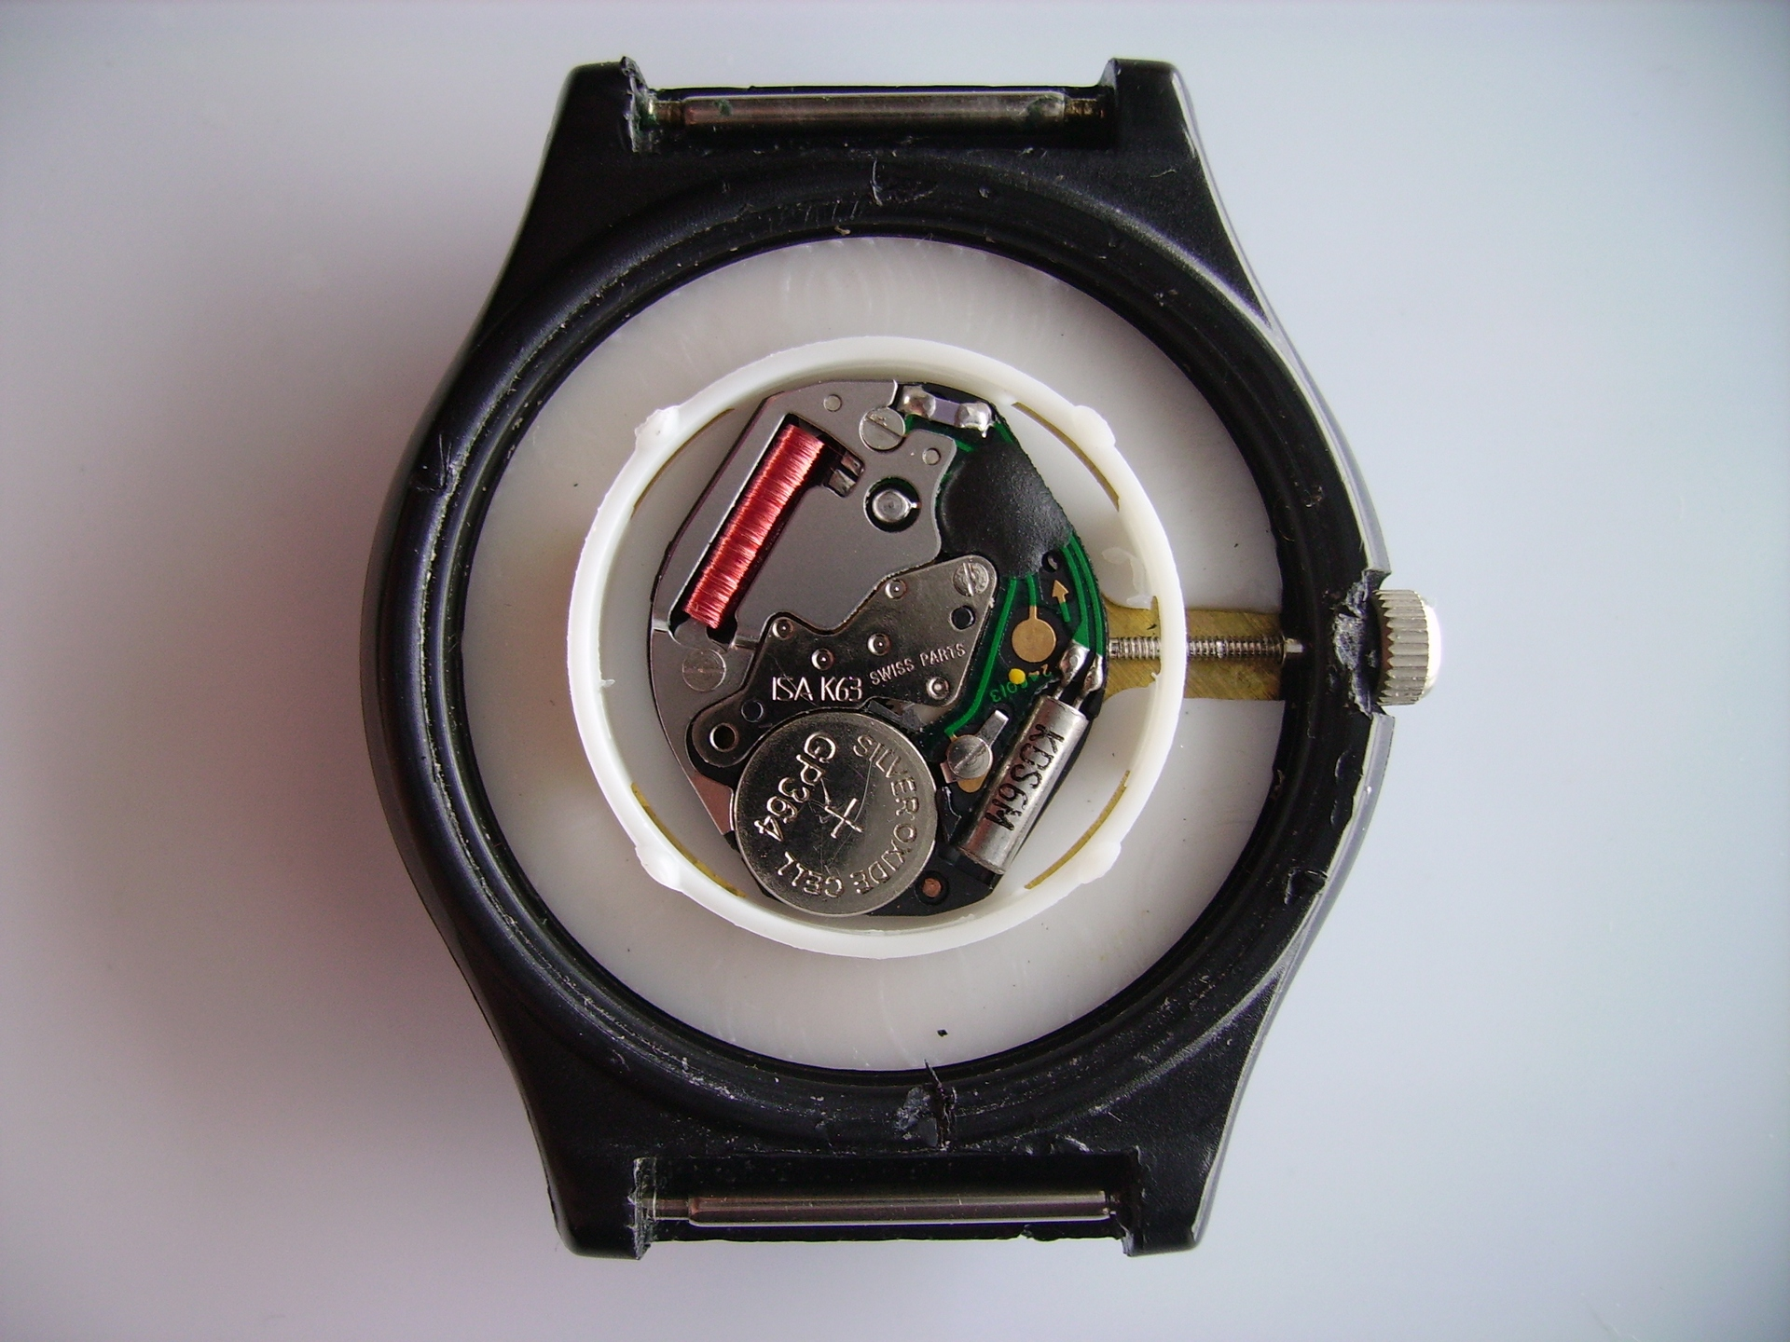
쿼츠 시계
수정 진동자
1969 쿼츠 아스트론
쿼츠 시계 내부
일반적인 벽걸이 쿼츠 시계
Notes:
쿼츠 시계는 석영에 전압을 가하면 일정하게 진동하는 것을 이용한 시계입니다.
쿼츠 시계는 1927년 캐나다의 노키아 연구소에서 처음 만들어진 뒤, 1969년, 일본의 세이코 사에서 세계 최초로 쿼츠 손목 시계를 상용화했습니다.
쿼츠 시계의 등장으로 시계는 더욱 더 작아질 수 있었고, 기계식 시계보다 더 정확하고 생산 단가가 낮아 오늘날 고급 시계를 제외한 대부분의 시계는 쿼츠 시계로 만들어집니다.

Slide 7
쿼츠 시계
쿼츠 시계 내부
수정 진동자
Notes:
왜인지는 모르겠지만 일부 시계에는 쿼츠라고 쓰여 있기도 합니다.

Slide 8
쿼츠 시계
수정 진동자
1969 쿼츠 아스트론
쿼츠 시계 내부
일반적인 벽걸이 쿼츠 시계
Notes:
쿼츠 시계는 석영에 전압을 가하면 일정하게 진동하는 것을 이용한 시계입니다.
쿼츠 시계는 1927년 캐나다의 노키아 연구소에서 처음 만들어진 뒤, 1969년, 일본의 세이코 사에서 세계 최초로 쿼츠 손목 시계를 상용화했습니다.
쿼츠 시계의 등장으로 시계는 더욱 더 작아질 수 있었고, 기계식 시계보다 더 정확하고 생산 단가가 낮아 오늘날 고급 시계를 제외한 대부분의 시계는 쿼츠 시계로 만들어집니다.

Slide 9
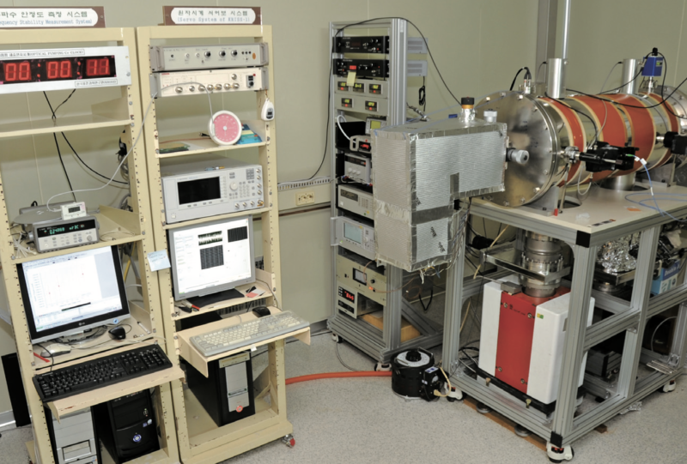
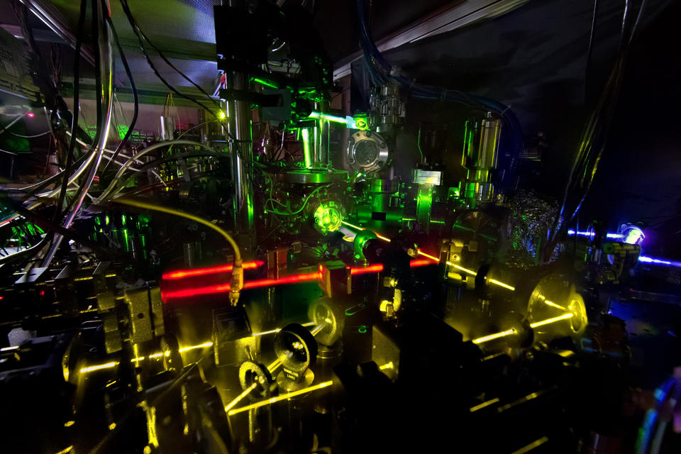
원자 시계
감사합니다
미국표준기술연구소의 이테르븀 원자시계
한국의 세슘 원자시계 KRISS-1
Notes:
원자시계는 원자의 진동수가 일정함을 이용한 시계입니다. 이러한 원자의 성질 때문에 국제표준화기구에서는 세슘-133 원자가 91억9263만1770번 진동하는 시간을 1초라고 정의했는데요.
미국에서는 이테르븀 원자를 이용해 3억 년에 오차가 1초 나는 원자시계를 개발하기도 했습니다.

Slide 10
감사합니다
Notes:
이렇게 시계의 변천사를 알아보았는데요. 이것으로 발표를 마치겠습니다. 감사합니다.

